Slide 1
ГОБ ПОУ «Елецкий лицей сферы бытовых услуг»
07-11
Молодёжный час
«Я – будущий избиратель»

Slide 3
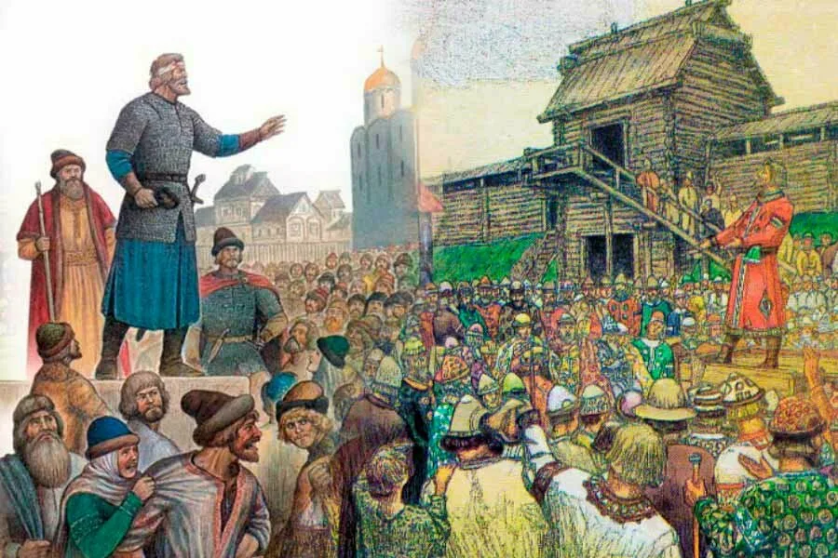
Вече, народное собрание – одна из главных форм самоуправления в Древней Руси

Slide 4
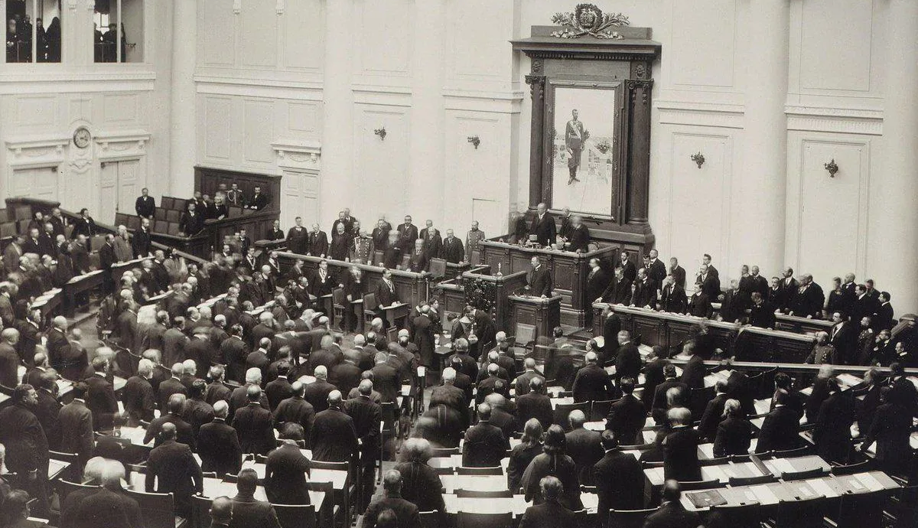
Заседание первой Государственной думы Российской империи

Slide 6
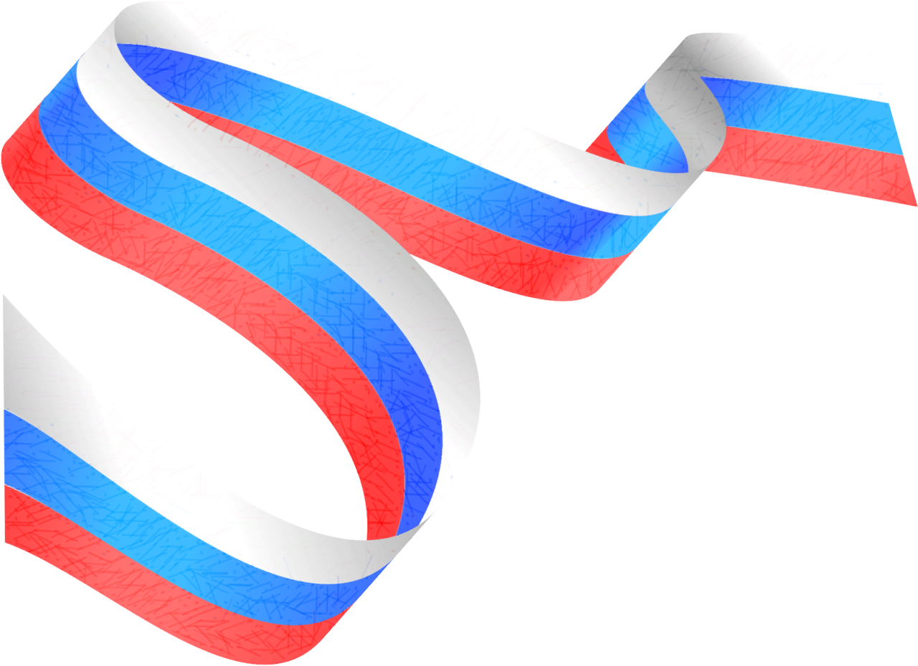
11 сентября 2022
единый день голосования

Slide 7
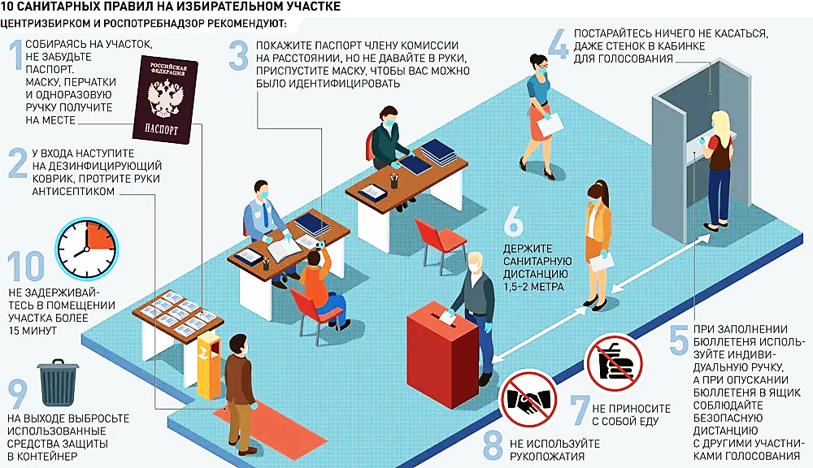

Slide 8
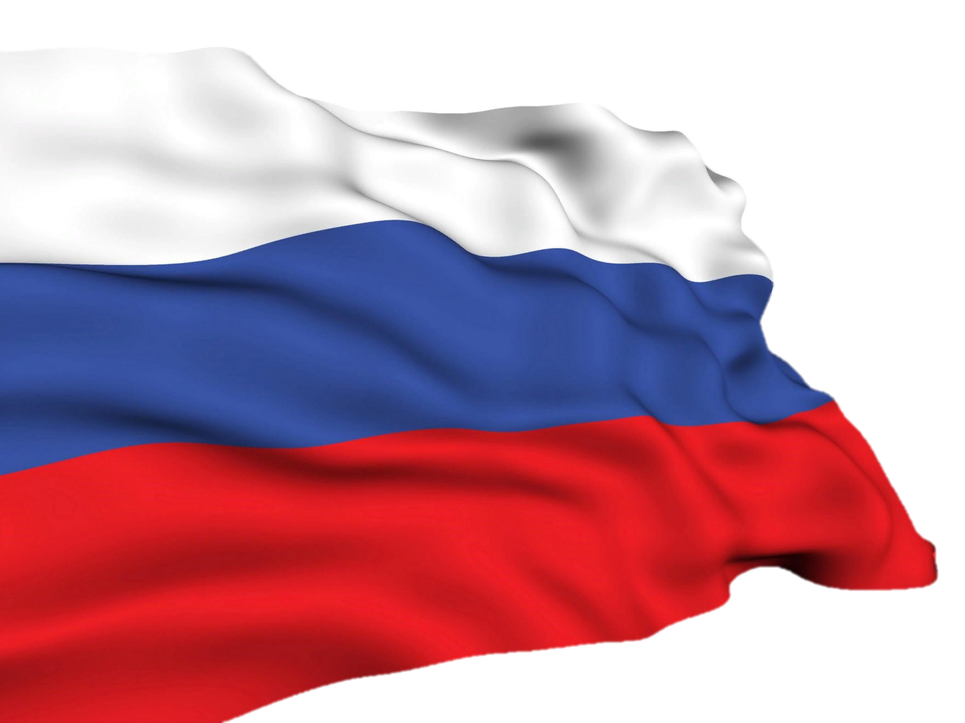
ВИКТОРИНА
«Избирательное право»

Slide 9
Выберите
4
3
5
2
6
1
13
14
7
12
8
11
9
10
вопрос

Slide 10
ВОПРОС 1
Имеет ли право голосовать человек с двойным гражданством?
Имеет

Slide 11
ВОПРОС 2
Что необходимо иметь при себе для получения избирательного бюллетеня?
Паспорт

Slide 12
ВОПРОС 3
Всенародное голосование по вопросам государственного значения
Референдум

Slide 13
ВОПРОС 4
Верховный Главнокомандующий вооруженных сил РФ
Президент РФ

Slide 14
ВОПРОС 5
Вправе ли получать избирательный бюллетень за избирателя его представитель по доверенности?
Нет

Slide 15
ВОПРОС 6
На какой срок избираются депутаты Государственной Думы РФ
5 лет

Slide 16
ВОПРОС 7
С какого возраста граждане РФ могут голосовать?
18 лет

Slide 17
ВОПРОС 8
На какой срок избирается Президент РФ?
6 лет

Slide 18
ВОПРОС 9
С какого возраста можно баллотироваться на пост Президента РФ?
35 лет

Slide 19
ВОПРОС 10
Среди всех законов высшей юридической силой обладает
Конституция

Slide 20
ВОПРОС 11
Действующая Конституция РФ была принята в …
1993 год

Slide 21
ВОПРОС 12
Депутатом Государственной Думы может быть избран гражданин РФ, достигший возраста
21 год

Slide 22
ВОПРОС 13
Торжественный акт введения в должность вновь избранного президента, сопровождающиеся ритуальными действиями
Инаугурация

Slide 23
ВОПРОС 14
Носителем суверенитета и единственным источником власти в РФ является…
Народ

Slide 24
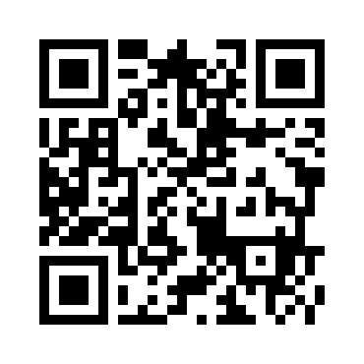
Задание 2

Slide 25
ВОПРОС для зрителей
Парламент этой страны до сих пор голосует, «выходя в двери»: если «за» – выходят в одну дверь, если «против» – в другую.
Великобритания

Slide 26
ВОПРОС для зрителей
В Голландии и Бельгии это является обязанностью. В Австралии за уклонение от этого с вас могут взыскать штраф. В Греции за это вы можете лишиться паспорта. О чём речь?
Неявка на выборы

Slide 27
ВОПРОС для зрителей
В этой развитой, благополучной и демократичной стране женщины получили право голоса на выборах лишь в 1971 году.
Швейцария

Slide 28
ВОПРОС для зрителей
В штате Нью-Мексико действует закон, позволяющий определить победителя если в ходе голосования два кандидата набрали одинаковое число голосов. О чем речь?
Какая-нибудь игра

Slide 29
ВОПРОС для зрителей
«Избирательный
бюллетень сильнее …»
Авраам Линкольн,
16-й президент США
пули

Slide 30
Правильные ответы
1) назначение выборов;
2) регистрация избирателей и составление списков избирателей;
3) образование избирательных округов и избирательных участков;
4) выдвижение и регистрация кандидатов на выборные должности (списков кандидатов);
5) предвыборная агитация;
6) организация и порядок голосования;
7) определение итогов голосования и результатов выборов;
8) опубликование (обнародование) итогов голосования и результатов выборов

Slide 31
Правильные ответы
Избиратель - гражданин государства, обладающий активным избирательным правом.
Избирательные комиссии - комиссии, организующие проведение выборов на федеральном уровне, уровне субъектов и местного самоуправления
Депутат - человек, выбранный гражданами в органы власти
Избирательное объединение - общественное объединение, устав которого предусматривает участие в выборах посредством выдвижения кандидатов
Избирательное право - право гражданина избирать и быть избранным в государственные органы
Избирательный участок - территориальная единица, создаваемая для проведения голосования и подсчета голосов
Избирательный бюллетень - избирательный документ для тайного голосования утвержденной формы

Slide 32
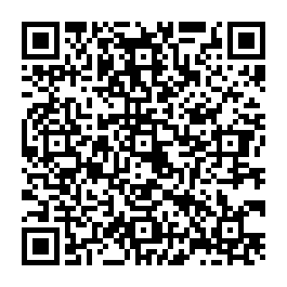
продолжите фразу

Slide 33
Официальные сайты
Центральная избирательная комиссия http://www.cikrf.ru/
Избирательная комиссия Липецкой области http://www.lipetsk.izbirkom.ru/
Территориальная комиссия г. Ельца http://tik07.iklo.ru/
https://vk.com/club210216072

